Slide 1
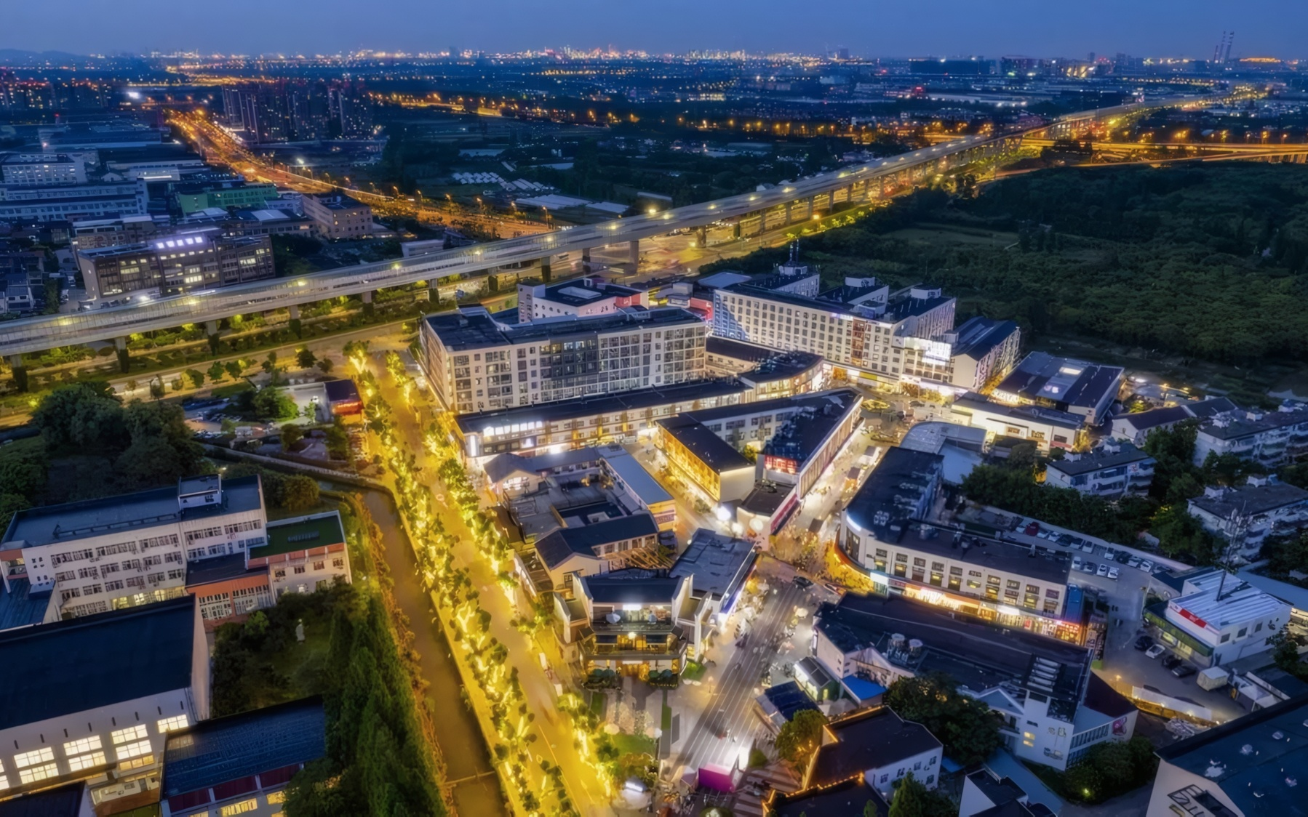

Jev 混合码垛
开发进展汇报
设计框架 · 真实选择 · 完整订单对照 · 经验沉淀
汇报范围：2026.10.29—2026.11.04
当前主线：包装承载数据上的 JN0 / JN1
已完成工程闭环，进入可审计经验构建的准备阶段
宁波大学 · Jev开发进展 · 2026.11.04
01 / 22
Notes:
第1页｜Jev 混合码垛开发进展
本次汇报聚焦近几天Jev候选选择链路的发展，重点是11月2日至4日的包装承载数据、静态监测、完整订单和可视化交付。10月29日至11月1日的旧业务路线仅作背景。当前已经完成无经验选择的工程闭环，但没有建立经验增强收益或未见泛化。后续DeepSeek部分是设计与计划，不是已完成实验。
本文件为重新打包的原生对象版；文字、结果表格、框架图可编辑。3D案例与网页截图为独立图片。

Slide 2

进展概览
设计框架
实验效果
经验沉淀
后续计划
当前结论：JN1工程完成，研究收益仍待验证
01
02
03
链路已跑通
少量整单已对照
经验尚未闭环
真实Jev选择 → 选后监测
→ 精确提交或明确停单
2个训练来源 × 3种方法
共6次完整订单入口运行
JN2输入就绪但未实施
当前请求 memories = []
工程验收通过 ≠ 整单全部装入 ≠ Jev优于基线 ≠ 经验有效
最新交付：11月4日JN1离线观察台；本批完整装入0/6，研究收益 NOT_ESTABLISHED。
Jev开发进展｜截至2026.11.04｜当前包装承载主线
02 / 22
Notes:
第2页｜当前结论：JN1工程完成，研究收益仍待验证
先给结论：JN0经过补验收完成，JN1-A协议适配和源码补齐完成，JN1-B两次真实Jev整单入口与四次本地对照完成。工程通过的含义是运行、账目、监测和提交关系闭合，不以装完订单为前提。六次运行都没有装完，当前研究收益仍未建立。JN2已有55条决策索引，其中17条是真实多候选选择；尚未运行分叉。
本文件为重新打包的原生对象版；文字、结果表格、框架图可编辑。3D案例与网页截图为独立图片。

Slide 3
进展概览
设计框架
实验效果
经验沉淀
后续计划
近几天完成了什么：从候选选择走向整单闭环
10.29
10.30—11.01
11.02
11.03
11.04
J0—J3
J4探索
新包装数据
监测＋JN0/1
可视化交付
候选标签选择、真实
接口
旧业务任务对照
经验审核、检索与分
叉原型
暴露语义与证据问题
尺寸＋实际质量＋承
载属性
新运行协议适配
修正版静态内核与恢
复
真实无经验完整订单
六运行并排观察
输入输出与监测追溯
新旧任务目标与协议不同：旧业务违规成绩不并入当前包装承载结果。
Jev开发进展｜截至2026.11.04｜当前包装承载主线
03 / 22
Notes:
第3页｜近几天完成了什么：从候选选择走向整单闭环
历史路线先解决如何让Jev直接选择候选，再扩展业务任务和经验生成。旧J3已做正式对照，但接口失败和策略表现必须分开解释。旧J4经验尝试也暴露了事实引用错误、条件过度概括及活跃经验不足的问题。11月2日以后转向当前包装承载主线；11月3日完成监测和JN0/JN1工程阶段；11月4日提供保存轨迹的可视化。旧路线工程可审计复用，旧经验和成绩不能直接迁入。
本文件为重新打包的原生对象版；文字、结果表格、框架图可编辑。3D案例与网页截图为独立图片。

Slide 4
进展概览
设计框架
实验效果
经验沉淀
后续计划
当前任务定义：有限缓冲下的长期选箱与选位
决策问题
数据与物理边界
容器：1200 × 1000 × 850 mm
箱体：尺寸、实际质量、stackable、承载C
到货：沿冻结顺序进入缓冲，容量3
动作：选箱＋精确位置＋0°/90°朝向
目标：装入量、空间紧凑性与承载资源保留
16任务＝4个已暴露训练来源 × 4变体
当前JN1-B仅用其中2个来源
任务可满足性均为UNKNOWN
包装承载参数具有合成性质
均匀刚性箱；竖直准静态接触反力
未见测试来源数为0；当前不研究冲击、摩擦滑移、变形或真实坍塌。
Jev开发进展｜截至2026.11.04｜当前包装承载主线
04 / 22
Notes:
第4页｜当前任务定义：有限缓冲下的长期选箱与选位
当前问题是顺序到货、有限缓冲下的混合码垛。规划器只能为当前可见箱体提供候选，Jev需要考虑未来可用空间与承载资源，但不能看到未来箱体。数据有16个任务变体，独立基础来源只有4个，且均已暴露为训练材料。当前实验用了2个。UNKNOWN表示未得到完整可满足性认证，不能因一次运行成功或停止而升级。承载参数具有合成性质，不能直接作为工业包装认证值。
本文件为重新打包的原生对象版；文字、结果表格、框架图可编辑。3D案例与网页截图为独立图片。

Slide 5
进展概览
设计框架
实验效果
经验沉淀
后续计划
技术路线：在线决策闭环＋离线经验构建
已实现｜在线执行
到货 / 缓冲
公共候选器
Jev选择
选后静态监测
提交 / 停单
只读当前公开状态
原物理检查＋TopK
Cxx → 原候选动作
独立副本；四状态
原commit复核
待实施｜训练来源离线学习
保存决策前缀
有限分叉
同策略后续对比
DeepSeek提炼
冻结T / E快照
状态 / 缓冲 / 原池
原动作与替代动作
完整结果与负例
事实校验＋语义审核
按公开状态检索
后续将审核后的有限记忆注入Jev；模型权重不变
Jev开发进展｜截至2026.11.04｜当前包装承载主线
05 / 22
Notes:
第5页｜技术路线：在线决策闭环＋离线经验构建
框架分两条链。上半部分在线链路已经实现：到货后生成公共候选，Jev从中独立选择，再对已选动作进行静态监测，最后提交或停单。监测绝不预先过滤候选或把反力答案传给Jev。下半部分是后续路线：从已存训练决策恢复同一前缀，有限分叉，用相同后续策略得到可审计对比，交给DeepSeek提炼并审核，最终冻结外部记忆供Jev检索。当前下半链尚未完成，模型权重不会更新。
本文件为重新打包的原生对象版；文字、结果表格、框架图可编辑。3D案例与网页截图为独立图片。

Slide 6
进展概览
设计框架
实验效果
经验沉淀
后续计划
执行合同：先选定，再监测，最后提交
生成公共候选
保存选择
保存独立监测
提交或终止
不得读取PCT预评
SELECTED
MONITORED
COMMITTED / TERMINATED
STABLE
原物理检查复核；提交1次
UNSTABLE
预测静态失稳；失败箱留在缓冲并停单
UNASSESSABLE
监测范围不可评价；独立停单
ERROR
监测技术错误；独立停单
恢复：已存选择不重发，已存监测不覆盖，已提交不重复放置；发送不明保留UNKNOWN_SEND。
Jev开发进展｜截至2026.11.04｜当前包装承载主线
06 / 22
Notes:
第6页｜执行合同：先选定，再监测，最后提交
公共监测只作用于已选定的精确动作。持久化顺序先SELECTED，再MONITORED，最后COMMITTED或TERMINATED。稳定时原commit仍复核边界、碰撞、支撑和包装承载；预测静态失稳、不具评价条件及技术错误分别停单，不换第二候选补救。恢复时不能重发已保存的选择，也不能覆盖监测或重复提交。请求发送结果不明保守停止，不宣称外部调用恰好一次。所有方法使用相同入口。
本文件为重新打包的原生对象版；文字、结果表格、框架图可编辑。3D案例与网页截图为独立图片。

Slide 7
进展概览
设计框架
实验效果
经验沉淀
后续计划
Jev输入：只看当前公开状态与可执行候选
① 当前状态 state
② 候选 criteria
③ 原生请求
容器尺寸 / 最大载荷
当前已放箱与缓冲可见箱
尺寸、质量、位置、朝向
stackable、承载C、当前载荷
剩余承载、支撑关系与目标
匿名箱体编号 B001…
候选标签 C01…Cxx
精确位置 / 朝向 / 朝向后尺寸
支撑比例、几何特征
受影响祖先的面积分载变化
model = jev-1.14.0
questions.next_action
type = choice
候选Cxx作为选项
当前 memories = []
不输入：未来箱体、私有整单、参考动作、测试成绩、PCT预评与反力诊断。
Jev开发进展｜截至2026.11.04｜当前包装承载主线
07 / 22
Notes:
第7页｜Jev输入：只看当前公开状态与可执行候选
Jev不是生成连续坐标的规划器，而是结构化候选选择器。输入由model、state、questions组成。state公开当前容器、已放箱和缓冲可见箱的几何、质量、承载与资源状态；criteria描述各候选动作以及面积分载变化。匿名B编号用于箱体，C标签用于动作选项。候选中的支撑和面积分载是公共物理事实，不能与PCT求解反力混为一谈。未来订单、私有参考、监测预评均不进入请求。当前memories为空。
本文件为重新打包的原生对象版；文字、结果表格、框架图可编辑。3D案例与网页截图为独立图片。

Slide 8
进展概览
设计框架
实验效果
经验沉淀
后续计划
真实输入示例：24个候选中的一次Choice请求
model: "jev-1.14.0"
state:
placed_objects: []
available_objects: [B001, B002, B003]
buffer.capacity: 3
memories: []
questions.next_action:
type: "choice"
criteria: {C01: …, …, C24: …}
其中一个真实候选：C14
选择箱：B001（私有映射item_01）
尺寸：580 × 390 × 120 mm
自重：6.38 kg；stackable = true
承载上限 / 剩余：23.75 / 23.75 kg
位置：x=-310，y=-305，z=0 mm
朝向：0°；支撑比例：1.0
位置为箱体水平中心与底面高度；候选与箱体属性由程序生成，Jev负责从中选择。
证据：JEV_JN1_20261103_01/request.json｜历史JN1-A单决策，展示为字段节选
08 / 22
Notes:
第8页｜真实输入示例：24个候选中的一次Choice请求
这一页取自JN1-A唯一真实请求，不是伪造的示例。当前前缀只有三次到货等待，还未放箱；缓冲中有三箱，公共池有24个候选。右侧列出C14的实际内容，B001为匿名公开编号，item_01只是本地私有映射。箱体尺寸580乘390乘120毫米，自重6.38公斤，承载23.75公斤。位置以容器底面中心为坐标参考，x和y是箱体水平中心，z是底面高度。本页对原JSON进行了字段节选。
证据：JEV_JN1_20261103_01/request.json｜历史JN1-A单决策，展示为字段节选
本文件为重新打包的原生对象版；文字、结果表格、框架图可编辑。3D案例与网页截图为独立图片。

Slide 9
进展概览
设计框架
实验效果
经验沉淀
后续计划
Jev输出：候选标签＋原生概率，再绑定精确动作
真实响应节选
C14
当前显示标签
model: jev-1.14.0
choice: C14
probabilities.C14: 0.28
confidence: 0.25
usage: input 5715 / output 236
无模型生成的选择理由
E2_405e193bc2c793bf
不可变原候选ID
item_01 → 原物理提交
(-310,-305,0) mm；yaw=0°
本次STABLE并提交1次；概率与confidence不代表物理稳定概率，也不作为改选授权。
证据：JN1-A response.raw.json / decision_record.json / monitor.json / execution.json
09 / 22
Notes:
第9页｜Jev输出：候选标签＋原生概率，再绑定精确动作
响应包含服务端模型、选择标签、候选概率、confidence和usage。实际选择C14，对应概率0.28，confidence是另一个字段0.25，两者不要混用。程序严格把标签恢复到保存的候选ID，再绑定具体箱体、位置和朝向；不是让Jev自由生成坐标或AST。随后独立监测STABLE，原commit提交一次。概率仅保留原生语义，显式排名不可得、并列规则UNKNOWN，不补写Jev没有提供的选择理由。
证据：JN1-A response.raw.json / decision_record.json / monitor.json / execution.json
本文件为重新打包的原生对象版；文字、结果表格、框架图可编辑。3D案例与网页截图为独立图片。

Slide 10
进展概览
设计框架
实验效果
经验沉淀
后续计划
静态监测：全接触网络守恒，与包装承载账本分开
公共物理检查 / 面积分载
修正版PCT / 全局反力平衡
边界、碰撞、支撑与stackable
包装承载C及祖先累计顶部载荷
面积比例传播，保持原账本语义
候选生成和原commit均保留保护
不接受PCT反力回写
实际接触矩形顶点上的非负反力
对所有箱体同时求解质量与力矩
Σ向下反力 − Σ上层传载 = 自身质量
同时满足x / y方向水平力矩守恒
保守凸包、严格内部余量仍保留
当前算法：pct_contact_network_v2；STABLE仅表示冻结准静态模型内可认证。
Jev开发进展｜截至2026.11.04｜当前包装承载主线
10 / 22
Notes:
第10页｜静态监测：全接触网络守恒，与包装承载账本分开
两套机制分工不同。包装承载账本按面积分载检查C和祖先累计顶部载荷，它是原物理准入的一部分。静态监测则对全接触网络设置顶点反力，统一检查每箱质量与两个水平力矩守恒。修正版解决了旧版多支撑递归分流不守恒等问题，仍保留保守凸包和严格内部余量边界。反力以重力约去后的等效kg表示，不是原面积分载结果；二者不互相写回。稳定也不代表真实工况绝对安全。
本文件为重新打包的原生对象版；文字、结果表格、框架图可编辑。3D案例与网页截图为独立图片。

Slide 11
进展概览
设计框架
实验效果
经验沉淀
后续计划
正式对照设计：两个来源，三种方法，同一执行协议
2
6
17
0 / 6
已暴露训练来源
完整订单入口运行
B阶段真实请求
整单全部装入
公平条件
完整终态与账目
同到货、buffer=3、每箱TopK16
同提示、展示种子、原物理检查
同v6协议与开启的修正版监测
5 EMPTY_POOL；1 UNASSESSABLE
49次STABLE提交；技术错误0
费用UNKNOWN；JN1-A+B累计18请求
不把“整单入口正常收尾”解释为“整单全部装完”；轨迹分化后不强求逐步同池。
Jev开发进展｜截至2026.11.04｜当前包装承载主线
11 / 22
Notes:
第11页｜正式对照设计：两个来源，三种方法，同一执行协议
JN1-B取父计划冻结顺序中的前两个不同来源任务，每个任务按Jev、几何、固定顺序运行，共六个job。公共数据、到货、缓冲、TopK、展示种子、物理检查和监测一致，差别在选择方法。共17次真实请求，11加6；与JN1-A一共18次。六次运行全部自然收尾，五个空池、一个不可评价，没有技术错误；但完整装入为零。实际费用不可得，必须保留UNKNOWN。
本文件为重新打包的原生对象版；文字、结果表格、框架图可编辑。3D案例与网页截图为独立图片。

Slide 12
进展概览
设计框架
实验效果
经验沉淀
后续计划
实际效果：一例装入量改善，一例布局更差
来源 / 方法 | 已装 / 计划 | 体积装入比例 | 固定容器利用 | 垛高 mm | 终态
00100153 · Jev | 11 / 15 | 73.92% | 62.87% | 815 | 空池
00100153 · 几何 | 10 / 15 | 65.90% | 56.04% | 840 | 空池
00100153 · 固定 | 10 / 15 | 65.90% | 56.04% | 850 | 不可评价
00100150 · Jev | 6 / 18 | 24.50% | 20.40% | 555 | 空池
00100150 · 几何 | 6 / 18 | 24.50% | 20.40% | 380 | 空池
00100150 · 固定 | 6 / 18 | 24.50% | 20.40% | 480 | 空池
00100153：Jev比几何多装1箱、低25 mm；涉及固定顺序范围停单的配对无效。
00100150：装入量一致，Jev更高；相同固定容器利用率不能证明布局更优。
证据：JN1-B per_job_results.json / run/paired_differences.json；两来源单轨迹，仅描述性对照
12 / 22
Notes:
第12页｜实际效果：一例装入量改善，一例布局更差
此表保留所有六次结果。体积装入比例的分母是完整订单箱体总体积；固定容器利用率的分母是固定容器体积，两者不同。00100153上Jev比几何多装一箱，体积装入比例高8.02个百分点、垛高低25毫米；固定顺序受监测范围终止影响，相关配对不能用于收益归因。00100150上三方法都只装六箱，Jev高555毫米、几何380毫米，Jev紧凑性更差。必须同时报告这些权衡，不能只挑好案例。
证据：JN1-B per_job_results.json / run/paired_differences.json；两来源单轨迹，仅描述性对照
本文件为重新打包的原生对象版；文字、结果表格、框架图可编辑。3D案例与网页截图为独立图片。

Slide 13
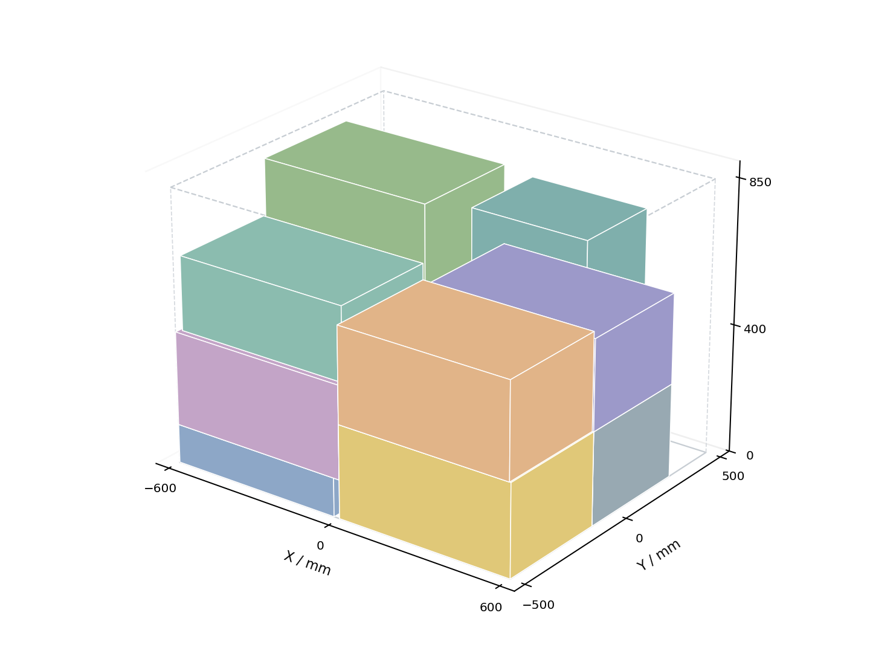
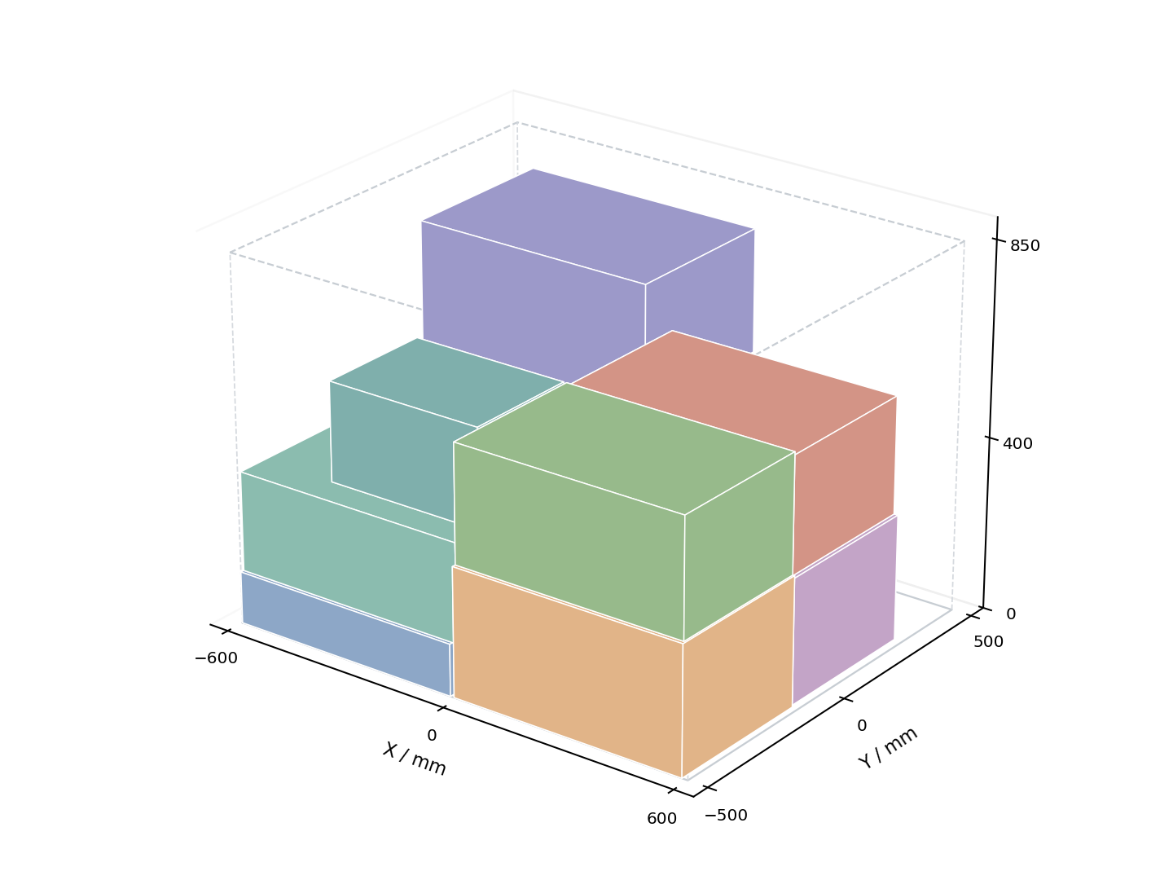
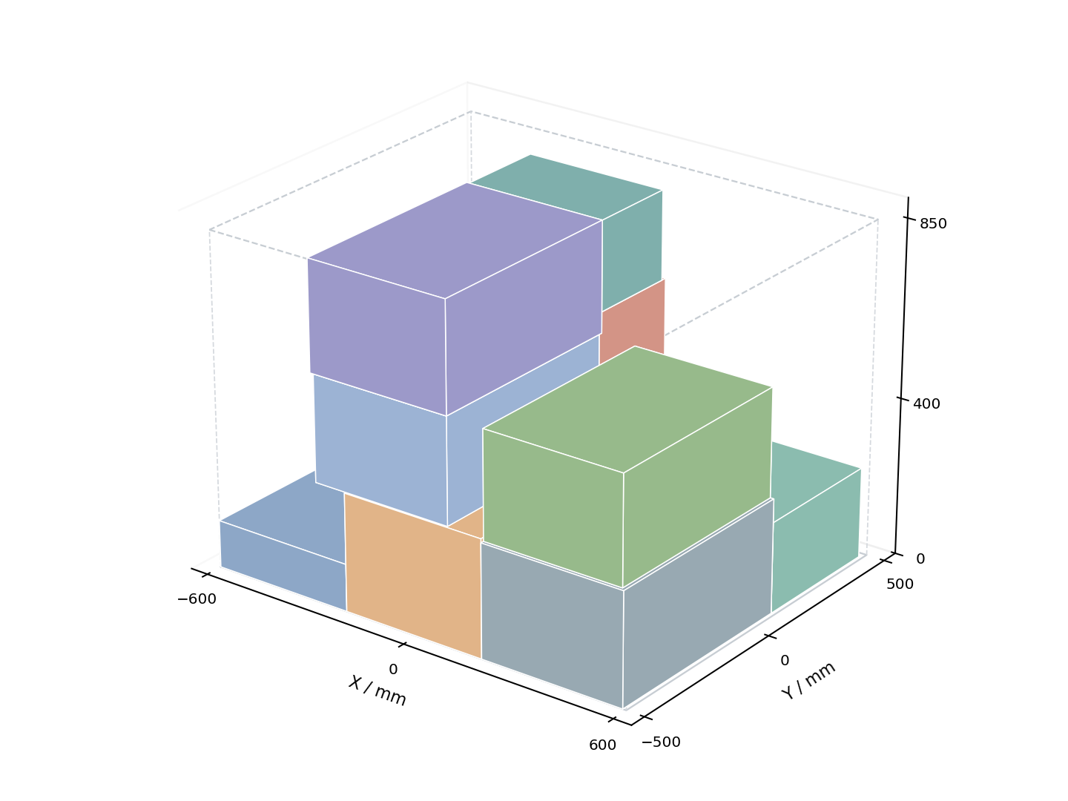
进展概览
设计框架
实验效果
经验沉淀
后续计划
代表案例①：00100153，Jev多装1箱且略低
Jev · 无经验
几何基线
固定顺序基线
11/15箱 | 815.0 mm
10/15箱 | 840.0 mm
10/15箱 | 850.0 mm
包络利用 65.57%
包络利用 56.71%
包络利用 56.04%
相对几何：多装1箱；体积装入比例 +8.02个百分点；垛高 −25 mm。
可视化：从JN1-B最终保存状态按原位置/尺寸重绘；统一容器1200×1000×850 mm、相同视角与尺度
13 / 22
Notes:
第13页｜代表案例①：00100153，Jev多装1箱且略低
三幅图直接由保存的最终已提交箱体位置和尺寸重绘，未运行模拟。容器和视角、尺度一致，箱体颜色按item编号统一。Jev为11箱815毫米，几何10箱840毫米，固定顺序10箱850毫米。固定顺序最后一次动作不可评价而未提交，所以不能把与它的差异解释为有效策略收益。本页只支持这一已暴露来源的描述性观察，不代表总体优于基线。
可视化：从JN1-B最终保存状态按原位置/尺寸重绘；统一容器1200×1000×850 mm、相同视角与尺度
本文件为重新打包的原生对象版；文字、结果表格、框架图可编辑。3D案例与网页截图为独立图片。

Slide 14
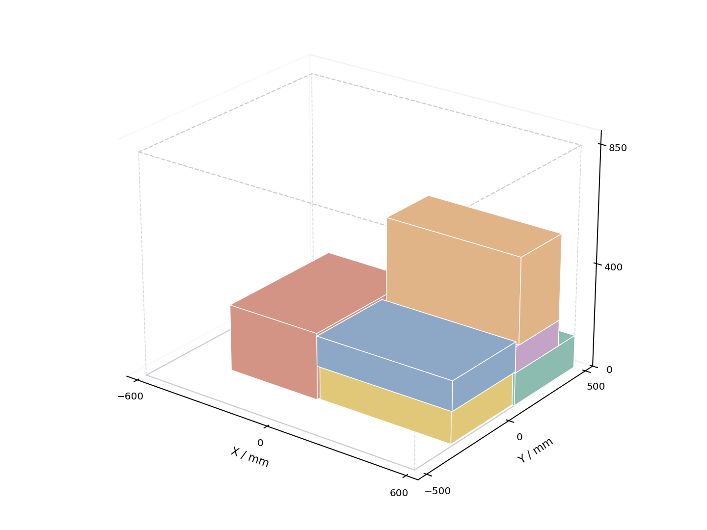
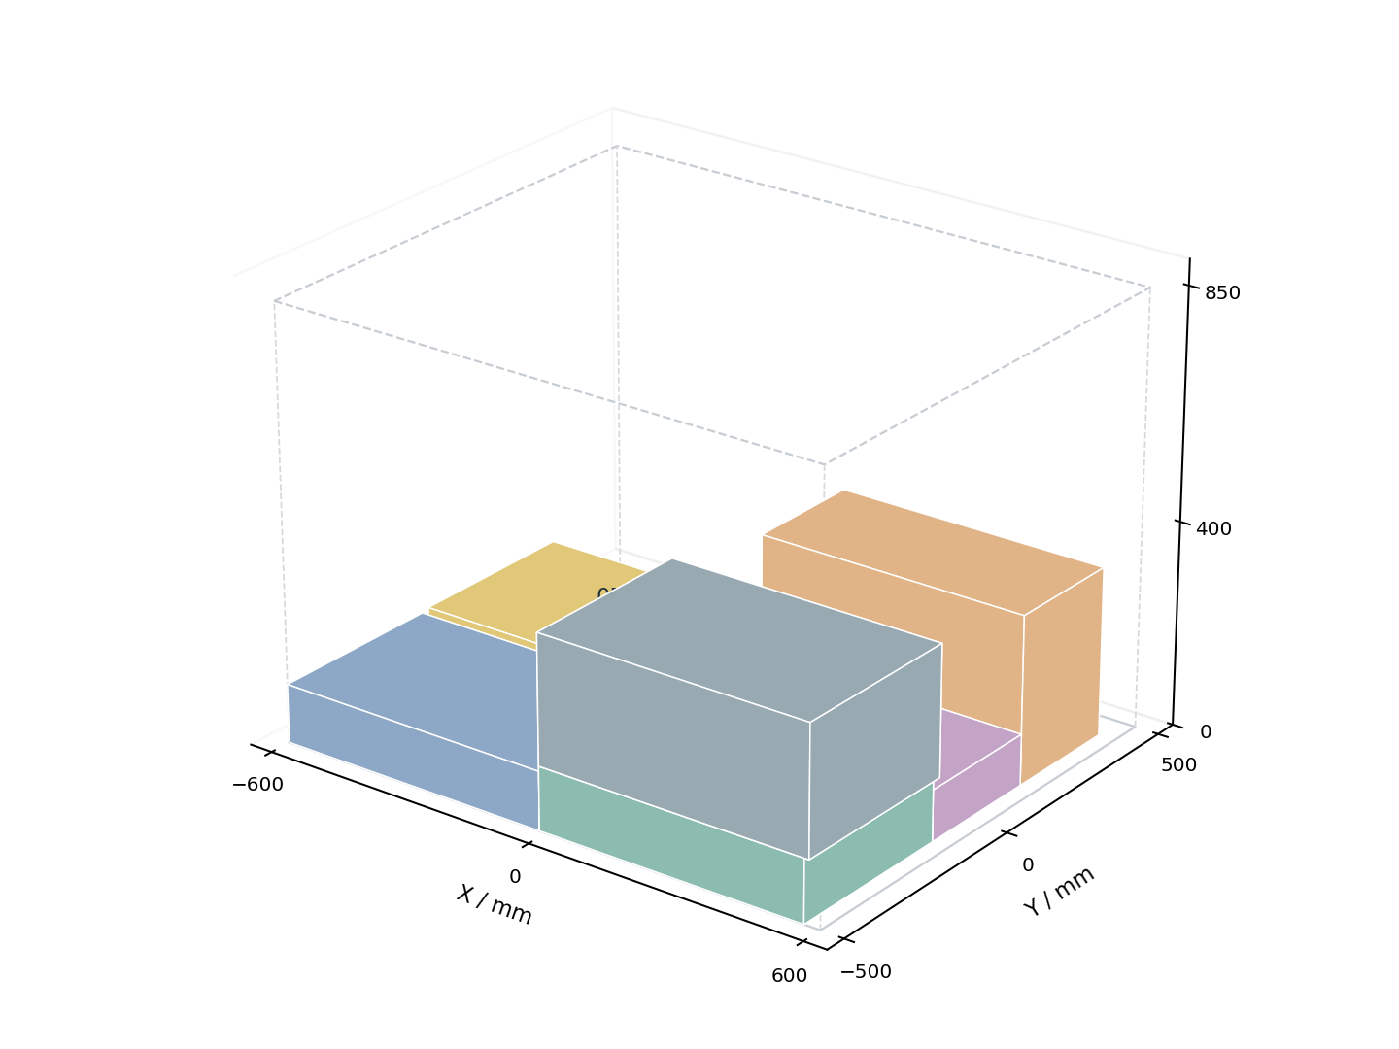
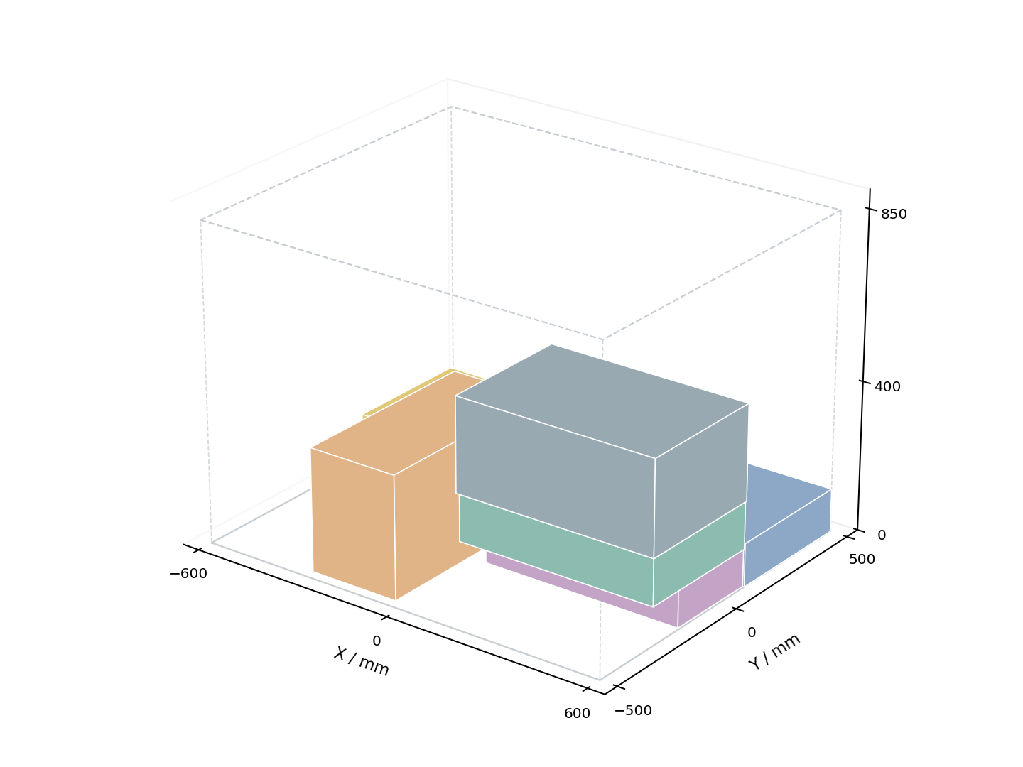
进展概览
设计框架
实验效果
经验沉淀
后续计划
代表案例②：00100150，装入量相同但Jev更高
Jev · 无经验
几何基线
固定顺序基线
6/18箱 | 555.0 mm
6/18箱 | 380.0 mm
6/18箱 | 480.0 mm
包络利用 31.25%
包络利用 45.64%
包络利用 36.13%
三方法均装6/18箱；Jev垛高555 mm，高于几何的380 mm，包络利用更低。
可视化：从JN1-B最终保存状态按原位置/尺寸重绘；统一容器1200×1000×850 mm、相同视角与尺度
14 / 22
Notes:
第14页｜代表案例②：00100150，装入量相同但Jev更高
第二个来源用于呈现反向结果。三种方法装入相同箱数、体积和质量比例，但布局明显不同。Jev垛高555毫米，几何380毫米，固定顺序480毫米；包络利用率分别31.25%、45.64%、36.13%。相同固定容器利用率来自相同装入体积，不能据此说布局同样好。这说明当前候选选择没有展示一致的空间紧凑性优势，也为后续选择干预提供研究问题。
可视化：从JN1-B最终保存状态按原位置/尺寸重绘；统一容器1200×1000×850 mm、相同视角与尺度
本文件为重新打包的原生对象版；文字、结果表格、框架图可编辑。3D案例与网页截图为独立图片。

Slide 15
进展概览
设计框架
实验效果
经验沉淀
后续计划
边界案例：静态插入位置与保守落箱高度不一致
局部侧视示意｜水平投影仅部分重叠
为什么停单？
自上而下落箱预检
XY重叠：90 × 5 mm
原候选底面：230 mm
保守落箱高度：850 mm
高度差：620 mm
reason：POSE_HEIGHT_MISMATCH
失败动作未提交，前后状态相同
850
既有 item_10
570
520
尝试 item_13
230
0
原底面230 → 顶面520；上方箱底570，空隙50 mm
分类为UNASSESSABLE；不是预测静态失稳，也不是求解器技术错误。
证据：J0002 / D0010；monitor_scope_review.json；几何关系为保存记录示意，非新实验
15 / 22
Notes:
第15页｜边界案例：静态插入位置与保守落箱高度不一致
固定顺序J0002在D0010选择item_13，原候选底面230、顶面520毫米。它在既有item_10下方，局部XY投影重叠90乘5毫米，上方箱底570毫米，垂直间隙50毫米。原静态几何位置允许这个插入，但保守从上方落箱预检取到既有最高顶面850毫米，与230相差620毫米，因此返回POSE_HEIGHT_MISMATCH。箱体没有提交，状态不变。本页是保存几何的示意而不是重做物理实验，不能写成失稳或坍塌。
证据：J0002 / D0010；monitor_scope_review.json；几何关系为保存记录示意，非新实验
本文件为重新打包的原生对象版；文字、结果表格、框架图可编辑。3D案例与网页截图为独立图片。

Slide 16
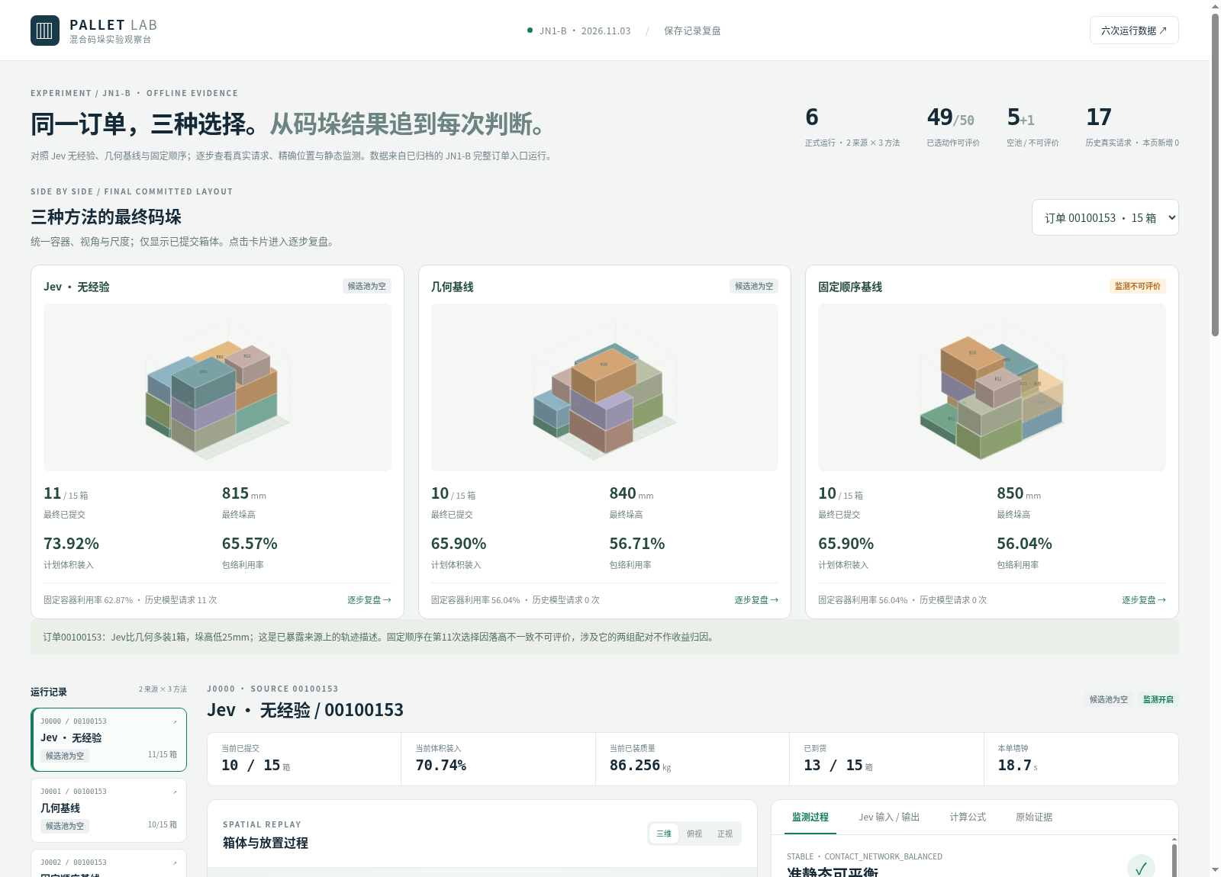
进展概览
设计框架
实验效果
经验沉淀
后续计划
可视化与可追溯性：从布局回到请求、监测和原始证据
已经交付的观察能力
六运行布局并排对照
保存事件与阶段时间线
17次真实输入输出
接触反力与原始证据
本轮制作的证据边界
只读取历史保存记录
未调用模型、订单引擎或LP
本PPT内嵌所有图像
Jev开发进展｜截至2026.11.04｜当前包装承载主线
16 / 22
Notes:
第16页｜可视化与可追溯性：从布局回到请求、监测和原始证据
项目已有离线观察台，可以并排查看两来源三方法，沿保存事件切换选择前、已选、监测后、提交后，并查看Jev原生输入输出、反力、残差和证据路径。截图来自历史可视化交付。本次为PPT重绘布局，只读取保存状态，没有重新派发订单、调用模型或求解LP。该观察能力使汇报中的每个结果可以回到具体事件，而不是只有一个最终均值。PPT不依赖外部网页，复制单个文件即可展示。
本文件为重新打包的原生对象版；文字、结果表格、框架图可编辑。3D案例与网页截图为独立图片。

Slide 17
进展概览
设计框架
实验效果
经验沉淀
后续计划
后续DeepSeek逻辑：从对比证据提炼条件化经验
以下为JN2 / JN3待实施设计；当前未形成新包装主线的真实非空经验闭环。
同前缀有限分叉
程序派生事实包
DeepSeek提炼
原动作＋替代动作
同候选池、同后续策略
状态 / 动作 / 终态
指标delta与有效性
适用条件＋建议方向
长期作用假设＋反例
程序校验＋语义审核
冻结经验快照E
检索后注入Jev
逐声明证据核对
拒绝与失败原样保留
模型 / 提示 / 来源 / 规则
测试期间不再更新
只按当前公开状态查询
在新请求中验证真实非空
DeepSeek负责离线经验归纳；Jev仍负责在线候选选择；外部记忆增强不更新权重。
Jev开发进展｜截至2026.11.04｜当前包装承载主线
17 / 22
Notes:
第17页｜后续DeepSeek逻辑：从对比证据提炼条件化经验
后续DeepSeek的角色是离线经验提炼。先有训练来源的有效对比，再把程序计算的事实交给文本LLM。输入应包括公开状态、参考和替代动作、共同后续策略及完整终态差异，失败与权衡也保留。DeepSeek提出条件化策略解释，程序核对每项事实，再做独立判据的语义审核。通过后冻结E快照，按当前公开状态检索并显式注入Jev。生成模型自评不能等同于事实验收，测试期间不在线更新记忆。
本文件为重新打包的原生对象版；文字、结果表格、框架图可编辑。3D案例与网页截图为独立图片。

Slide 18
进展概览
设计框架
实验效果
经验沉淀
后续计划
经验从哪里来：改变一步选择，比较同策略后续
原动作参考
相同确定性后续策略
完整比较
来自同一原候选池
每步重新生成候选
装入件数 / 体积
质量、垛高、包络
终止原因、监测
保留失败与权衡
同箱 / 跨箱分开
禁止只留获胜分支
同一个保存前缀
状态＋到货游标
缓冲＋原候选池
替代动作A
相同确定性后续策略
来自同一原候选池
每步重新生成候选
替代动作B
相同确定性后续策略
来自同一原候选池
每步重新生成候选
先做单决策机制验证（最多3个后缀）；后续首轮累计最多12个后缀，均须另行授权。
Jev开发进展｜截至2026.11.04｜当前包装承载主线
18 / 22
Notes:
第18页｜经验从哪里来：改变一步选择，比较同策略后续
有效经验需要可比较的证据。JN2计划从同一个保存状态和同一候选池出发，执行原动作参考和最多两个替代动作，之后三条分支统一用同一个确定性本地策略。不能将替代动作加几何后续直接与原Jev整条轨迹比较并归因于这一动作。每步重新生成候选，首动作也先监测；失败立即停分支。同箱换位置和跨箱选择分开标记。先单决策最多三后缀验证，首轮累计上限十二，尚未运行。
本文件为重新打包的原生对象版；文字、结果表格、框架图可编辑。3D案例与网页截图为独立图片。

Slide 19
进展概览
设计框架
实验效果
经验沉淀
后续计划
DeepSeek经验卡应包含什么：事实与推断分离
拟议经验卡结构｜模板，不是已验证经验
不能写成经验的内容
适用状态：可观察的尺寸 / 质量 / 承载关系
建议方向：保留连续空间或关键支撑资源
证据事实：ComparisonRecord与事件定位
预期长期作用：HYPOTHESIS，等待验证
反例 / 不适用条件：明确几何与承载边界
支持 / 反驳数量、来源分组、审核状态
“选第二名”“某Cxx更好”
无依据的机理或普遍定律
旧食品 / 区域规则直接迁入
入库前的两道关
① 自动核对字段、数值与引用
② 语义审核条件和证据是否相符
拒绝、无收益与权衡同样保留
Jev开发进展｜截至2026.11.04｜当前包装承载主线
19 / 22
Notes:
第19页｜DeepSeek经验卡应包含什么：事实与推断分离
这一页展示拟议经验卡字段，不是已有研究结论。例如保留连续空间或关键承载资源只是可能的建议方向，必须由有效分叉证据支持。程序提供尺寸、质量、指标delta等事实，DeepSeek可提出解释，但没有直接证据的长期作用应标HYPOTHESIS。每个事实引用到事件或指标，反例和适用边界必须存在。不能把某次第二名更好归纳成选第二名，也不能复用瞬时C标签。旧业务规则与新包装经验隔离。
本文件为重新打包的原生对象版；文字、结果表格、框架图可编辑。3D案例与网页截图为独立图片。

Slide 20
进展概览
设计框架
实验效果
经验沉淀
后续计划
T案例与E经验：同来源材料，两种外部记忆形式
T｜检索历史案例片段
E｜检索对比提炼经验
保存具体状态—动作—后果
检索与当前属性相关的有限片段
完整轨迹留在私有审计侧
不把历史坐标 / Cxx当当前硬动作
有利于保留具体上下文
DeepSeek归纳条件化建议
附证据、反例与适用边界
程序事实校验＋语义审核后冻结
与T使用同来源及可比信息预算
有利于抽象可复用关系
验收必须区分：库非空 → 检索命中 → 实际请求注入非空 → 行为与收益变化。
后续比较：Jev无经验 / Jev＋T / Jev＋E；不能以“卡片存在”替代“经验有效”。
Jev开发进展｜截至2026.11.04｜当前包装承载主线
20 / 22
Notes:
第20页｜T案例与E经验：同来源材料，两种外部记忆形式
T与E是两种外部记忆路线。T保留历史案例的有限状态动作片段，E对同一批对比材料进行条件化提炼。二者应尽量使用同来源及可比信息预算，不能让E多看事后信息却声称收益来自抽象能力。完整轨迹留作私有证据，检索仅按当前公开状态，不按订单编号找答案。工程验收依次区分库非空、命中和真实注入；之后还要测选择是否改变、效果是否改善。只有注入成功不能叫经验有效。
本文件为重新打包的原生对象版；文字、结果表格、框架图可编辑。3D案例与网页截图为独立图片。

Slide 21
进展概览
设计框架
实验效果
经验沉淀
后续计划
下一步：先建立分叉证据，再验证经验收益
JN2
有限分叉与对比材料
先单决策机制验证，再冻结有限矩阵
同前缀 / 同池 / 同后续；保留全部分支
JN3
T / E经验与真实注入
有合格材料才提炼；审核后冻结快照
验证真实非空注入，再做少量开发先导
JN4—JN5
未见来源与分析交付
先补独立来源与暴露审计，再冻结对照
测试期间不更新经验，不按测试结果调参
当前最关键缺口：有效对比材料、真实非空记忆、独立未见来源及收益证据。
Jev开发进展｜截至2026.11.04｜当前包装承载主线
21 / 22
Notes:
第21页｜下一步：先建立分叉证据，再验证经验收益
下一目标是JN2，已有的55条索引和17条真实选择可以作为输入，但尚未做当前协议下分叉。先验证恢复与强制首动作，再做冻结范围内的对比材料。JN3只有在材料合格时才调用DeepSeek，审核通过后冻结快照并验证非空注入。JN4必须先有独立未见来源和暴露审计，再冻结实验；当前独立未见来源为零。无收益也是合法研究结果，不能为了得到正结果无限增加采集或调试测试集。
本文件为重新打包的原生对象版；文字、结果表格、框架图可编辑。3D案例与网页截图为独立图片。

Slide 22
进展概览
设计框架
实验效果
经验沉淀
后续计划
交付与证据：当前能确认什么，尚不能确认什么
已经确认
仍需验证
JN0 / JN1在声明范围工程完成
真实请求、精确映射、监测与提交闭合
当前362个生产文件匹配JN1-B冻结身份
本轮核对5个交付包，清单无缺失或差异
PPT内嵌图文与逐页讲解备注
完整订单装入可靠性
Jev相对基线的总体收益
T / E真实非空注入与长期收益
独立未见来源的泛化
准静态模型以外的真实工况
主要依据：JN0补验收、JN1-A、源码补齐、JN1-B、PCT修正版及选后监测报告。
本次仅核对归档与制作汇报；116项通过为历史JUnit记录，本轮未重跑模型或测试。
当前成果是可审计的研究基础；下一阶段要回答“什么经验在什么条件下有效”。
Jev开发进展｜截至2026.11.04｜当前包装承载主线
22 / 22
Notes:
第22页｜交付与证据：当前能确认什么，尚不能确认什么
最后回到证据强度。本次读取阶段报告、源码和归档，重新核对了五个交付包清单，当前362个生产文件与JN1-B冻结身份相同。历史116项测试通过是归档事实，本次没有重跑测试或模型。本轮没有证明完整订单可靠性、总体策略收益、经验有效性或未见泛化。完整证据目录和逐页讲解随配套Markdown保存。当前成果为后续可审计研究提供基础，下一阶段重点是条件化经验的证据与有效性。
本文件为重新打包的原生对象版；文字、结果表格、框架图可编辑。3D案例与网页截图为独立图片。

